Slide 1
Селекція тварин
Підготували
Учениці 11Б класу
Кунтиш Олександра
Козловська Вікторія

Slide 2
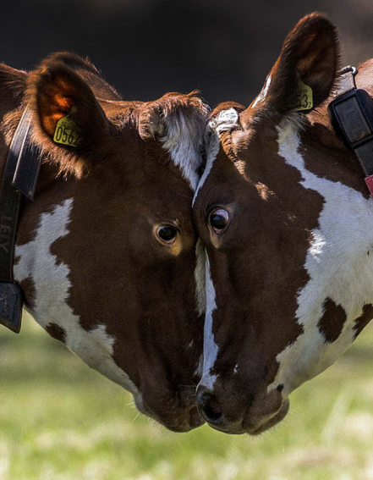
Селекція тварин
Приблизно 9 тисяч років до нашої ери людина стала більш ретельно відбирати в тварин певні корисні якості, тобто почалася епоха методичного відбору. Саме тоді й почала розвиватися селекція рослин і тварин в більш звичному для нас розумінні. Але одомашнення, як і метод відбору, зберігається до цих пір. Приміром, варто відзначити таку галузь, як хутрове звірівництво.

Slide 3
Особливості селекції тварин
представники фауни здатні розмножуватися тільки статевим шляхом, тобто більшу частку в популяції мають гетерозиготні організми
вони мають більш тривалий період статевозрілості. Ссавці здатні до розмноження не відразу після народження, а через кілька років.
у представників фауни потомства набагато менше, ніж у рослин.

Slide 4
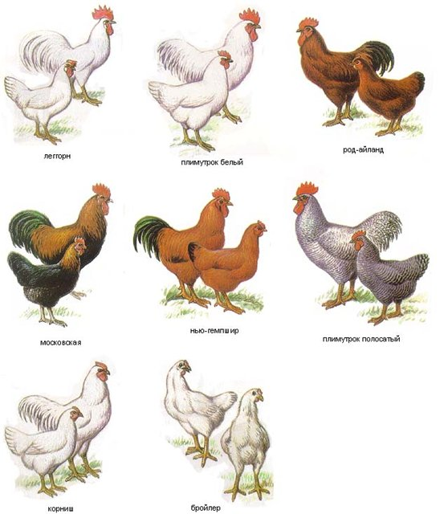
Всі ці особливості сформували особливі методи селекції, не притаманні для представників флори. Звичайно, основні методи, до яких відносять гібридизацію і відбір, збереглися. Але з’явилися також зовсім інші методи, що не застосовні до рослин.

Slide 5
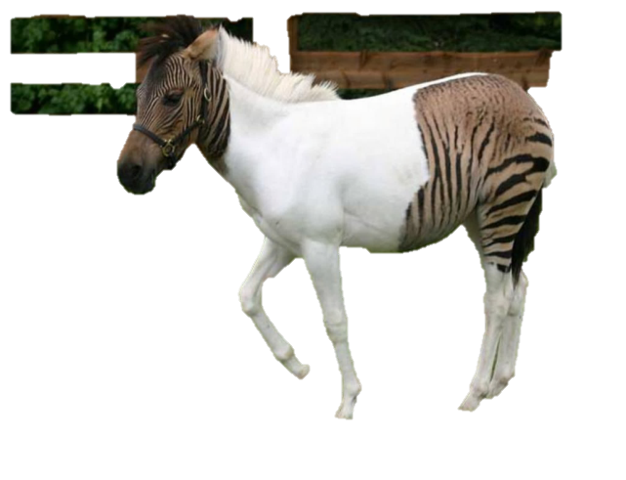
Методи селекції
Близкородственное схрещування, або имбридинг, проводиться за рахунок спаровування особин, що припадають один одному сестрами і братами або нащадками і батьками. В результаті необхідний ознака може перейти в гомозиготний стан. Однак слід зазначити, що з часом настає втрата або значне погіршення життєздатності отриманих особин.

Slide 6
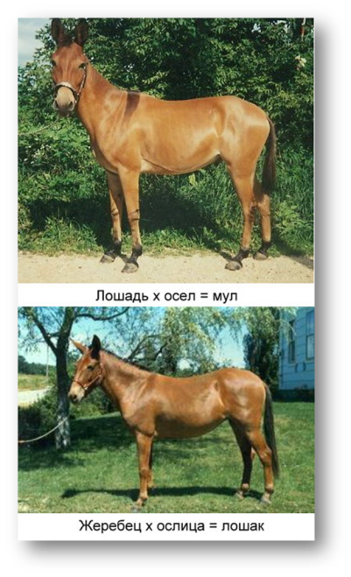
Міжпородне схрещування, або аутбридинг, необхідний для закріплення необхідних людині якостей, наявних у обох порід. Завдяки аутбридинг було отримано величезне безліч найцінніших порід, наприклад, біла степова українська свиня, отримана від схрещування білого англійської кнура з безпородними українськими свинями. В результаті селекція тварин дозволила отримати породу, відрізняється більшою масою, великим вмістом сала, м’яса, а також украй невибагливу.

Slide 7
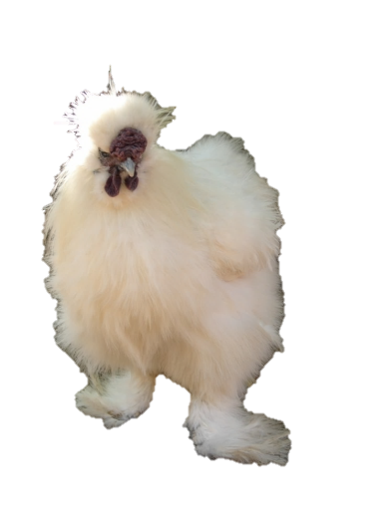
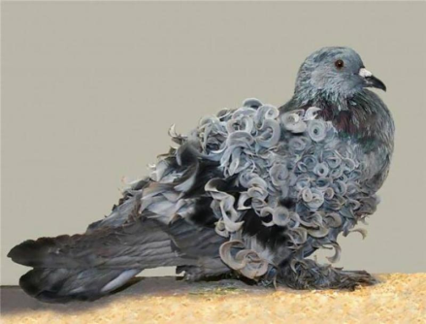
Віддалена гібридизація увазі схрещування пар, які відносяться до різних видів. Даний метод має величезний мінус: все потомство безплідно. Але навіть цю проблема селекція тварин змогла подолати. Яскравим прикладом віддаленій гібридизації є мул, який являє собою помісь осла з кобилою. Мул відрізняється великою витривалістю осла і поступливим характером коні.

Slide 8
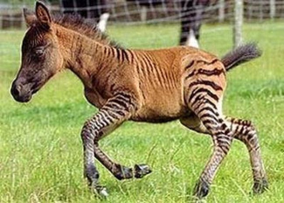
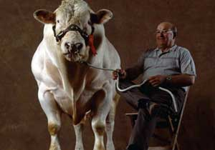
Ще один метод являє собою штучне осіменіння. Він застосовується для того, щоб отримати якомога більше потомства від конкретного виробника.
Ще один новий і дуже цікавий метод – трансплантація ембріонів. Він заснований на досить складної медичної операції, коли у необхідної самки шляхом гормональної терапії збільшують кількість яйцеклітин. Потім яйцеклітини запліднюють, витягують ембріони, які підсаджують до інших тварин, що виконує роль сурогатної матері, або заморожують при температурі 273? С. Тоді їх можна зберігати тривалий проміжок часу, щоб мати можливість використовувати в майбутньому.

Slide 9
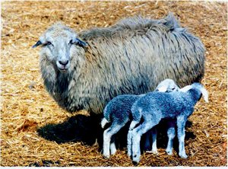
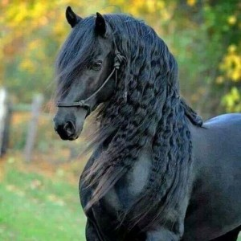
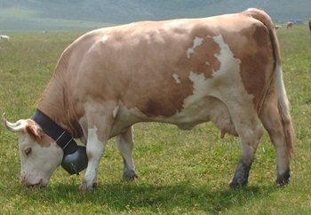
Таким чином, селекція тварин вирішує одну з найважливіших проблем усього людства – проблему пошуку їжі, поживи. Сучасна наука дозволяє створювати нові види, які більшою мірою задовольняють потреби людей. І наука ніколи не стоїть на місці.

